Slide 1




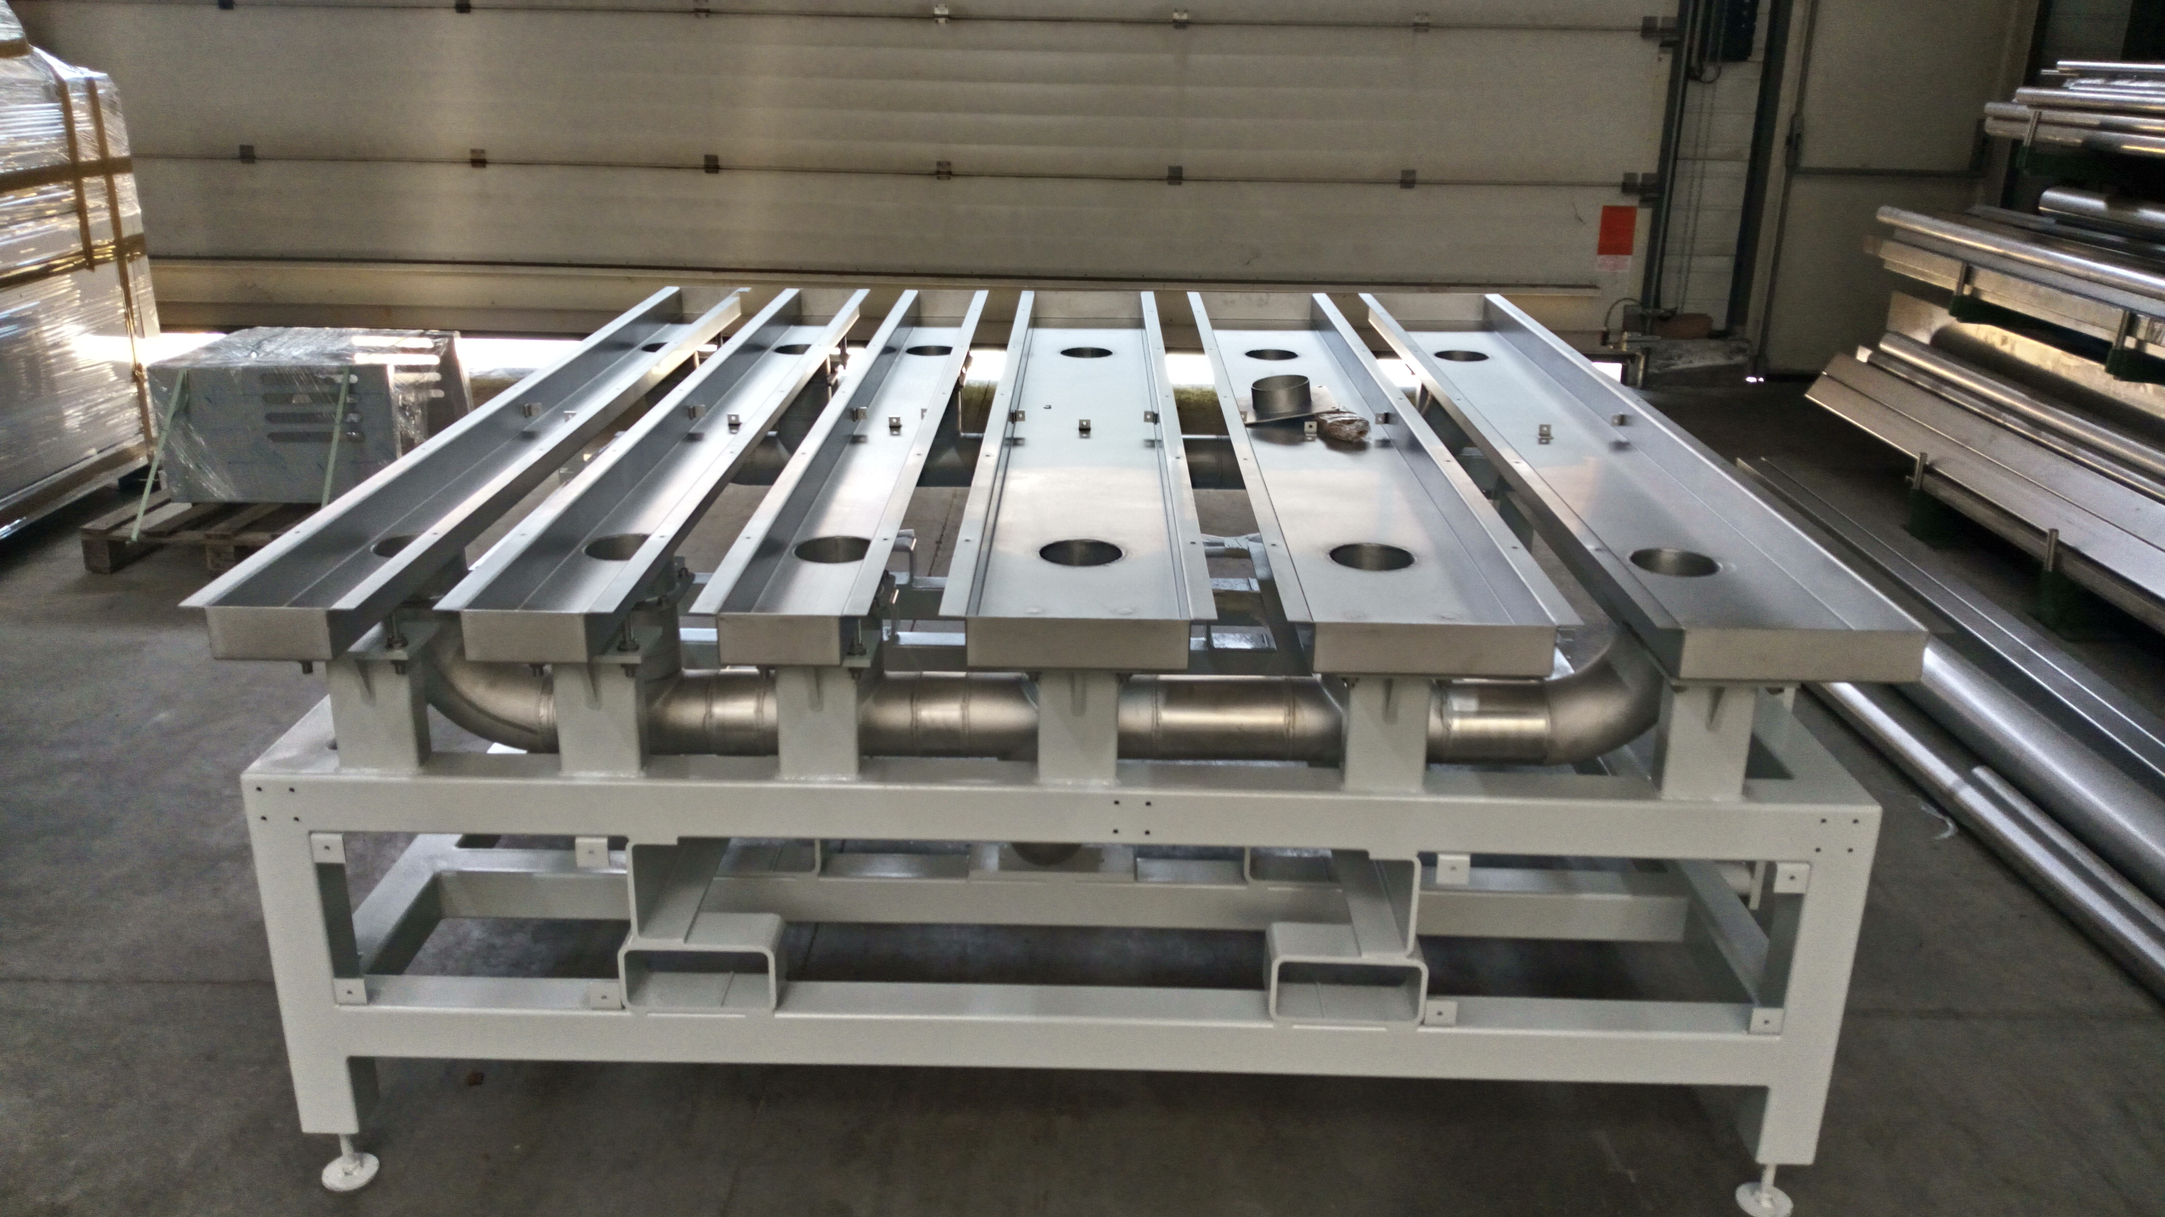

www.sasoudot.fr
NEWSLETTER JUILLET 2020
COVID 19
Le virus COVID 19 circule toujours en juillet, et tout le personnel de OUDOT continue à appliquer les gestes barrières, à savoir:
-Distanciation sociale
-Lavage des mains régulier
-Utilisation de gel hydro-alcoolique
-Port du masque
PARTICIPATION SALONS
SAS OUDOT, via SOLUGO GROUP, prépare activement sa participation au salon SEPEM d’AVIGNON qui aura lieu du 29 septembre au 1er octobre, ainsi qu’aux rendez-vous B to B à Montbéliard en octobre, salons qui lui permettront de rencontrer clients et prospects.
DES NOUVELLES PIECES POUR NOS CLIENTS !
Plusieurs pièces uniques sont à nouveau sorties de nos
ateliers en juillet et cela a nécessité le savoir-faire
unanimement reconnue.
CONGES D’ÉTÉ 2020
La SAS OUDOT vous informe qu’elle sera fermée les 3 premières semaines d’août pour congés.

